Slide 1
对象模型
面向对象分析首要的工作，是建立问题域的对象模型
对象模型描述了现实世界中的“类与对象”以及它们之间的关系，表示了目标系统的静态数据结构
通常使用类图表示对象模型
  类图描述类及类与类之间的静态关系

Slide 2
三种模型
对象模型………………….对谁做
表示静态的、结构化的系统的“数据”性质。
动态模型…………………….何时做
表示瞬时的、行为化的系统的“控制”性质，它规定了对象模型中的对象的合法变化序列。
功能模型……………………….做什么
表示变化的系统的“功能”性质，它指明了系统应该“做什么”。

Slide 3
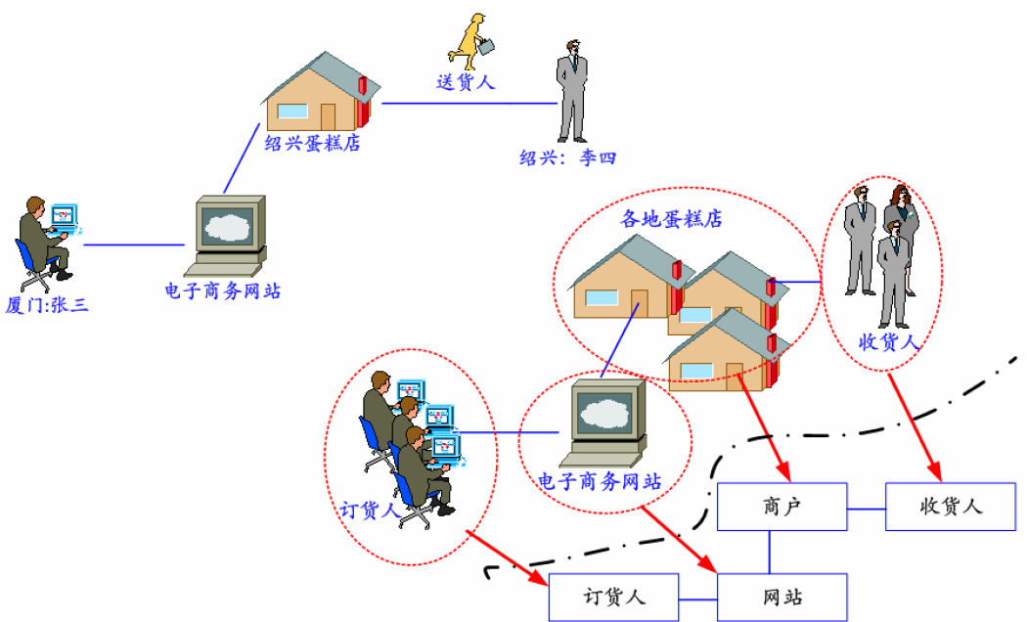
类图和对象图

Slide 4
9.4 对象模型
类图的基本符号
类间关系的符号

Slide 5
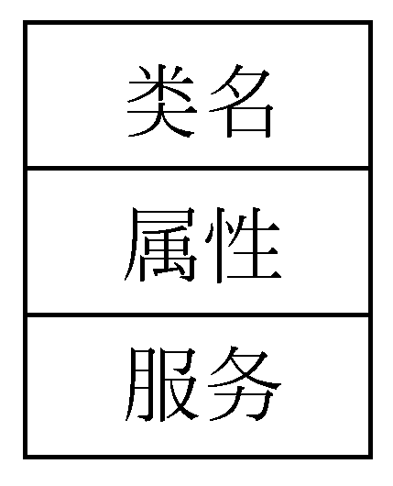
类的基本符号
Student
No：String
name：String
sex：String
birthdata：Date
class：String
getNo( ):String
setno(No:String)
getname( ):String
setname(name:String)
getsex( ):String
setsex(sex:String)
getbirthdate( ):Date
setbirthdate(birthdate:Date)
getclass( ):String
setclass(class:String)

Slide 6
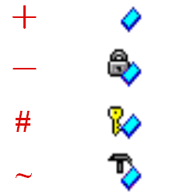
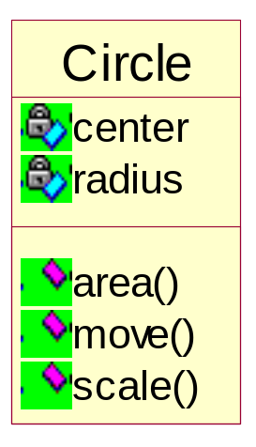
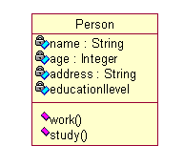
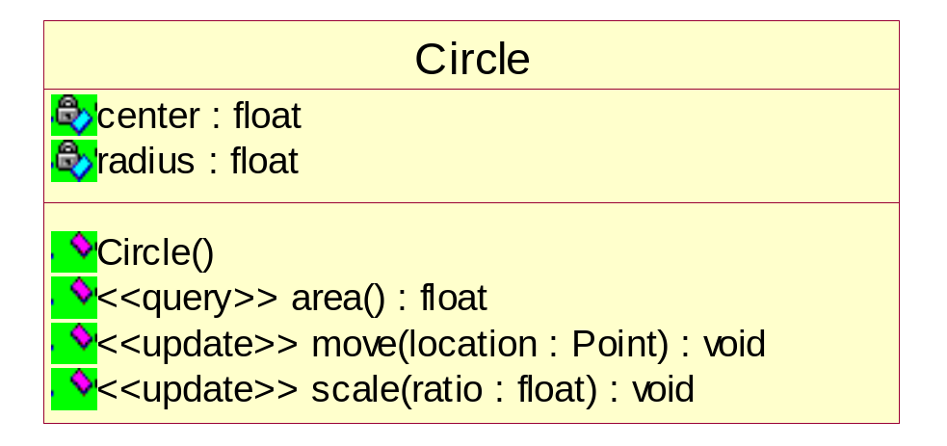
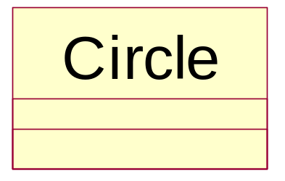
类图
可见性
  属性的可访问性，四类：
    公共（public）
    私有（private）
    保护（protected）
    实现（implementation）
  子类无法继承和访问父类的私有属性和实现属性
在软件开发的不同阶段使用的类图具有不同的抽象层次。
概念层类图描述应用领域中的概念。画概念层类图时，很少考虑或不考虑实现问题。
说明层类图描述软件的接口部分。这个接口可能因为实现环境、运行特性或者开发商的不同而有多种不同的实现。
实现层类图才真正考虑类的实现问题，提供类的实现细节。
类名
属性
操作
概念层
说明层
实现层

Slide 7
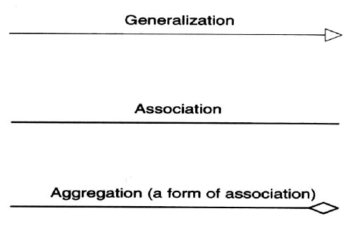
类间关系的符号
关联（Association）
聚集（Aggregation）
泛化（Generalization ）

Slide 8
1、关联
两个类的对象之间的某种语义上的联系。
员工
1..*
Work For►
*
公司
employee
employer
关联名： Work For
关联方向： ►
角色： employee, employer
重数: 1..*, *
重数（multiplicity）
  0..1 表示0到1个对象
  0..*或* 表示0到多个对象
  1+或1..* 表示1到多个对象
  1..15 表示1到15个对象
  3 表示3个对象

Slide 9
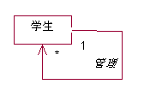
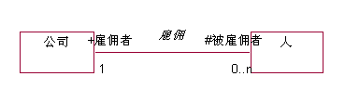
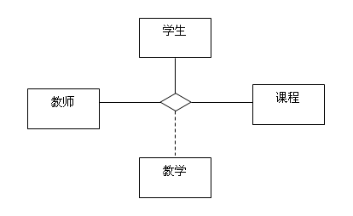
3.关联的种类
① 一元(自返)关联
② 二元关联
三元关联

Slide 10

●导航的概念
关联的导航是类中的对象对与之相关联的对象的访问性。
假设A,B两个类存在关联，如果A的对象可以直接访问到与其关联的B中所链接的对象，则称为A可以导航到B。否则从A到B不具有导航性。
导航

Slide 11
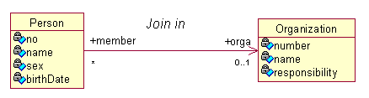
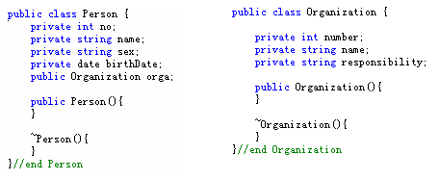
单向导航
单向导航对应的程序代码

Slide 12
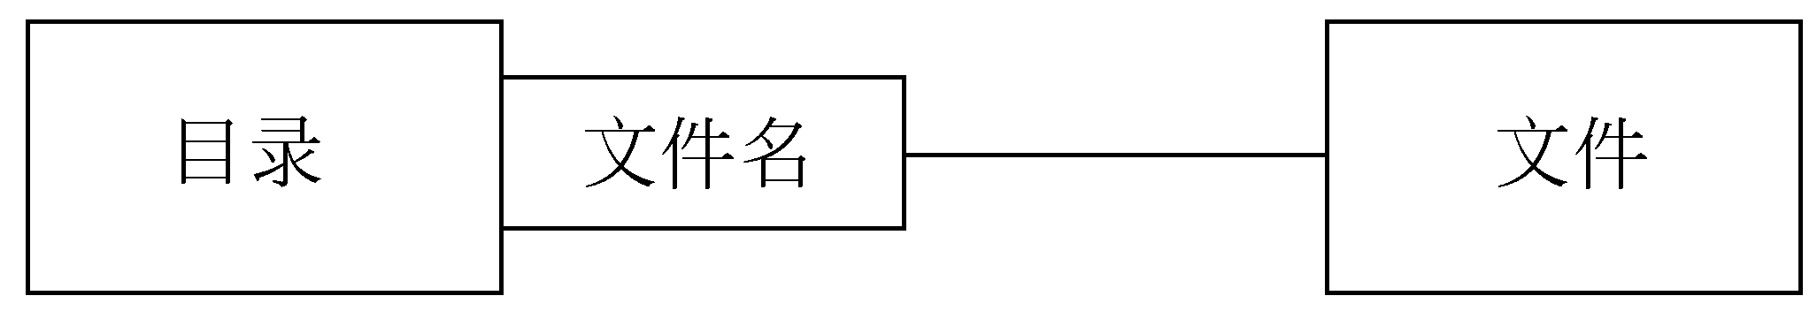
限定关联
公司
部门名
部门

Slide 13
关联类
员工
1..*
Work For►
*
公司
employee
employer
WorkFor
Salary
JobTitle
StartDate

Slide 14
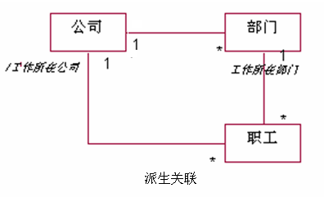
派生关联
派生关联

Slide 15
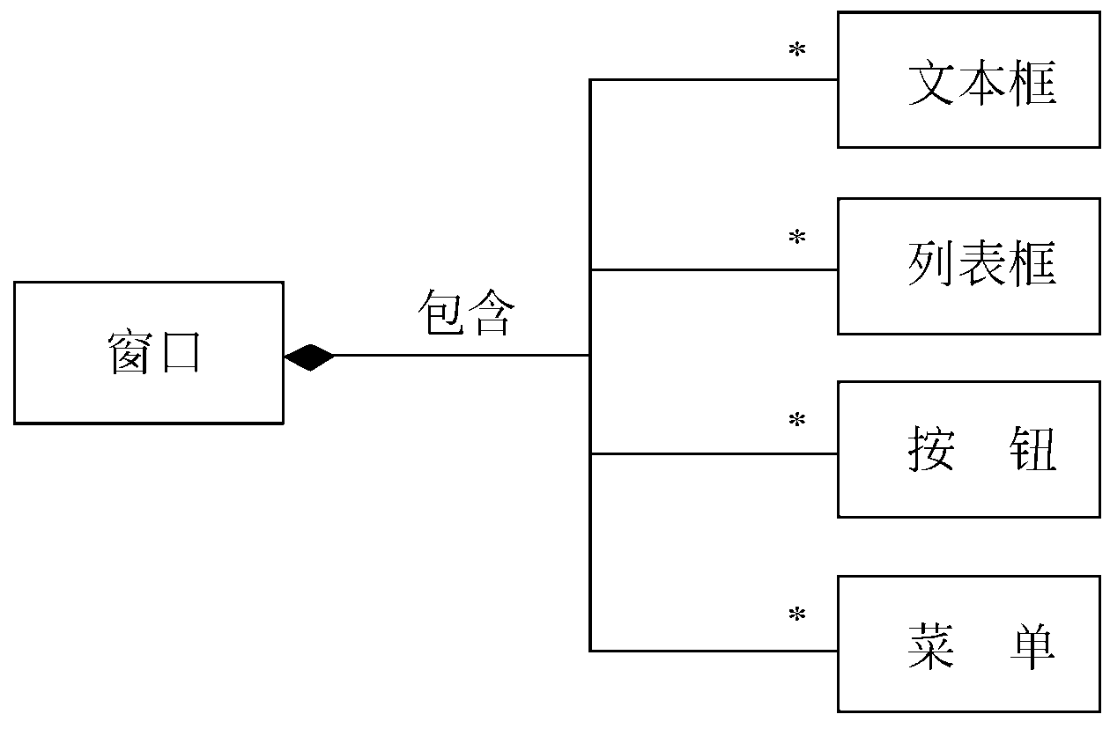
2、聚集
类与类之间的整体与部分的关系 (Part of) 。
（1） 共享聚集
（2） 组合聚集
项目组
*
1..*
组员

Slide 16
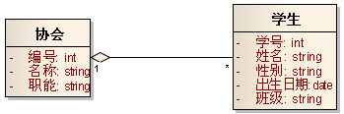
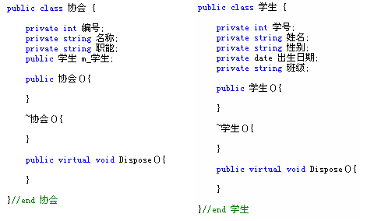

Slide 17
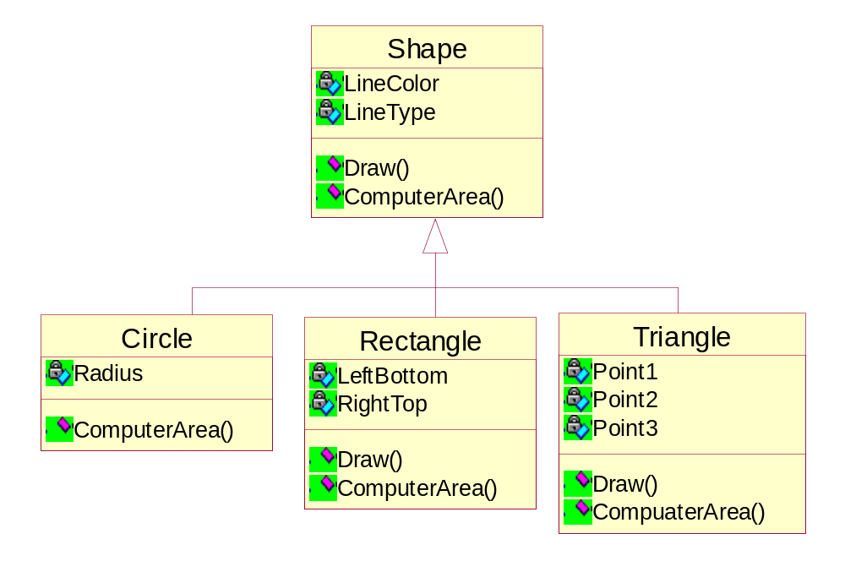
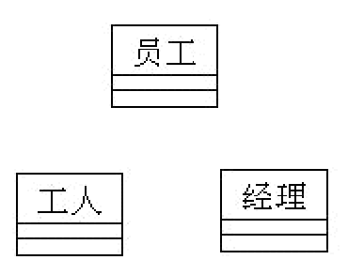
3、泛化
类与类之间的“一般-特殊”关系（Is a）。

Slide 18
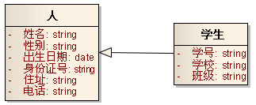
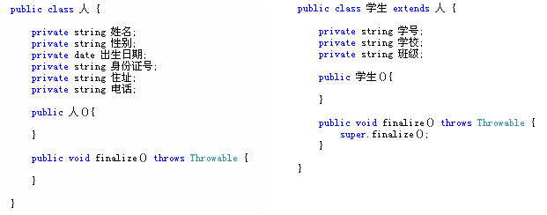

Slide 19
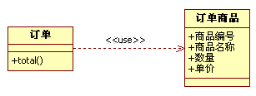
4、依赖
要计算订单的总价，需要使用到订单商品中的数量和单价，它们乘积的和便是订单总价。

Slide 20
类图示例
一幅工程蓝图包括许多图形，图形可以是直线、圆、多边形或组合图，多边形由直线组成，而组合图由各种图形混合而成。
蓝图
由..组成
▼
*
*
图形
▲
由..组成
组合图
圆
多边形
由..组成►
*
直线

Slide 21
问题：
？
采购员从供货商处订货，双方需要签订订单，一个采购员可以订多个供货商的货品，一个供货商也可以给多个采购员供货。
要求：
1. 提取这个问题涉及的类;
2. 定义各个类之间的关系，并画出类图。

Slide 22
练习
一个牛奶公司想自动化订单和付款. 每个送奶员出发时都有带着他要送的奶产品和客户的订单。按照他清单上的客户地址检查需要的产品。客户(customer)都有长期订单（standing order）。如果客户想临时改订单，则被称为一个异常订单（exception order），例如 “今天多加1 pint奶”, “周四6个酸奶”. 牛奶公司时常会有一些促销产品，这些促销产品的订单称为促销订单(promotion order)。所有订单(order)都由每个订购产品(product)对应的订单行（order line）组成。周五送奶员到每个客户家里收钱(payment)。
画出类图。尝试使用关联、聚集、泛化、多重性。

Slide 23










Slide 24
绘制图书馆图书借阅管理的类图。
对于图书馆里的每一种图书，计算机管理目录中包括：书名、作者、ISBN号、出版社、单价。每一种图书馆都藏多册，每一册图书对应着一个唯一的图书编号。有许多注册读者，读者的信息包括读者编号、姓名、出生日期、职业、电话、通信地址、邮政编码、邮箱。每一个读者拥有一个借书证，借书证包括读者编号、注册日期、读者类型。读者每次可以凭借书证借图书，图书馆管理员要对读者借书登记借书记录，借书记录中登记读者、所借图书、借出日期、返还日期、管理员等信息。

Slide 25
某报刊征订系统的基本需求如下：
1．报社发行报纸、杂志等多种刊物，每种刊物通过订单来征订，订户通过填写订单订阅报刊；
2．报社下设多个发行站，站号唯一地确定一个发行站，每个发行站负责收集订单；
3．报社负责统计各个发行站送来的刊物征订信息。

Slide 26
建立对象模型

Slide 27
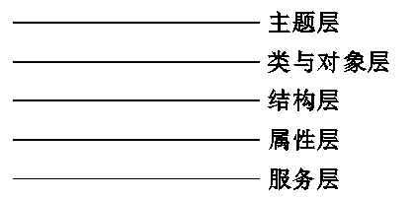
对象模型的五个层次

Slide 28
确定对象/类和关联
划分主题
增添类和关联的属性
利用继承关系合并和组织类
确定类的服务

Slide 29
ATM系统的需求陈述
某银行拟开发一个自动取款机(ATM)系统，它是由一个自动取款机、中央计算机、分行计算机及柜员终端组成的网络系统。ATM和中央计算机由总行投资购买。总行拥有多台ATM，分别设在全市各主要街道上。分行负责提供分行计算机和柜员终端。柜员终端设在分行营业厅及下属的各营业所内。该系统的软件开发成本由各分行分摊。
银行柜员使用柜员终端处理储户提交的储蓄事务。储户可以用现金或支票向自己的某个帐户内存款或开新帐户。储户也可以从自己的帐户取款。
通常，一个储户可能拥有多个账户。柜员负责把储户提交的存款或取款事务输进柜员终端，接收储户交来的现金或支票，或付给储户现金。柜员终端与相应的分行计算机通信，分行计算机具体处理针对某个账户的事务并且维护账户。
拥有银行账户的储户有权申请领取现金兑换卡。使用现金兑换卡可以通过ATM访问自己的账户。目前仅限于用现金兑换卡在ATM上提取现金（即取款），或查询有关自己账户的信息（例如，某个指定账户上的余额）。将来可能还要求使用ATM办理转账、存款等事务。

Slide 30
确定类&对象
找出所有候选的类&对象
  以用自然语言书写的需求陈述为依据，把陈述中的
  名词作为类&对象的候选者；
  形容词作为确定属性的线索；
  动词作为服务（操作）的候选者
删除不正确或不必要的类&对象
  冗余
  无关
  笼统
  属性和操作
  实现

Slide 31
ATM系统中候选的类&对象
某银行拟开发一个自动取款机(ATM)系统，它是由一个自动取款机、中央计算机、分行计算机及柜员终端组成的网络系统。ATM和中央计算机由总行投资购买。总行拥有多台ATM，分别设在全市各主要街道上。分行负责提供分行计算机和柜员终端。柜员终端设在分行营业厅及下属的各营业所内。该系统的软件开发成本由各分行分摊。
银行柜员使用柜员终端处理储户提交的储蓄事务。储户可以用现金或支票向自己的某个帐户内存款或开新帐户。储户也可以从自己的帐户取款。
通常，一个储户可能拥有多个账户。柜员负责把储户提交的存款或取款事务输进柜员终端，接收储户交来的现金或支票，或付给储户现金。柜员终端与相应的分行计算机通信，分行计算机具体处理针对某个账户的事务并且维护账户。
拥有银行账户的储户有权申请领取现金兑换卡。使用现金兑换卡可以通过ATM访问自己的账户。目前仅限于用现金兑换卡在ATM上提取现金（即取款），或查询有关自己账户的信息（例如，某个指定账户上的余额）。将来可能还要求使用ATM办理转账、存款等事务。

Slide 32
所谓现金兑换卡就是一张特制的磁卡，上面有分行代码和卡号。分行代码唯一标识总行下属的一个分行，卡号确定了这张卡可以访问哪些账户。通常，一张卡可以访问储户的若干个账户，但是不一定能访问这个储户的全部账户。每张现金兑换卡仅属于一个储户所有，但是，同一张卡可能有多个副本，因此，必须考虑同时在若干台ATM上使用同样的现金兑换卡的可能性。也就是说，系统应该能够处理并发的访问。
当用户把现金兑换卡插入ATM之后，ATM就与用户交互，以获取有关这次事务的信息，并与中央计算机交换关于事务的信息。首先，ATM要求用户输入密码，接下来ATM把从这张卡上读到的信息以及用户输入的密码传给中央计算机，请求中央计算机核对这些信息并处理这次事务。中央计算机根据卡上的分行代码确定这次事务与分行的对应关系，并且委托相应的分行计算机验证用户密码。如果用户输入的密码是正确的，ATM就要求用户选择事务类型（取款、查询等）。当用户选择取款时，ATM请求用户输入取款额。最后，ATM从现金出口吐出现金，并且打印出账单交给用户。

Slide 33
银行
ATM
系统
中央计算机
分行计算机
柜员终端
网络
总行
市
街道
分行
营业厅
储蓄所
软件
成本
柜员
储户
现金
支票
账户
事务
现金兑换卡
余额
磁卡
分行代码
卡号
副本
访问
用户
信息
密码
类型
取款额
账单

Slide 34
筛选类&对象—去除无关
银行
ATM
系统
中央计算机
分行计算机
柜员终端
网络
总行
市
街道
分行
营业厅
储蓄所
软件
成本
柜员
储户
现金
支票
账户
事务
现金兑换卡
余额
磁卡
分行代码
卡号
副本
访问
用户
信息
密码
类型
取款额
账单

Slide 35
筛选类&对象—去除冗余
银行
ATM
系统
中央计算机
分行计算机
柜员终端
网络
总行
分行
软件
柜员
储户
现金
支票
账户
事务
现金兑换卡
余额
磁卡
分行代码
卡号
副本
访问
用户
信息
密码
类型
取款额
账单

Slide 36
筛选类&对象—去除笼统
银行
ATM
系统
中央计算机
分行计算机
柜员终端
网络
总行
分行
软件
柜员
储户
现金
支票
账户
事务
现金兑换卡
余额
分行代码
卡号
访问
信息
密码
类型
取款额
账单

Slide 37
筛选类&对象—去除属性
ATM
中央计算机
分行计算机
柜员终端
总行
分行
柜员
储户
现金
支票
账户
事务
现金兑换卡
余额
分行代码
卡号
密码
类型
取款额
账单

Slide 38
筛选类&对象—去除实现
ATM
中央计算机
分行计算机
柜员终端
总行
分行
柜员
储户
账户
事务
现金兑换卡
通信链路
事务日志

Slide 39
ATM
中央计算机
分行计算机
柜员终端
总行
分行
柜员
储户
账户
事务
现金兑换卡

Slide 40
确定关联
初步确定关联
  直接提取需求陈述中的动词词组
  分析需求陈述中隐含的关联
  根据领域知识补充一些关联
筛选关联
  删除与已删去的类之间的关联
  删除与问题无关或应在实现阶段考虑的关联
  删除瞬时事件
  分解三元关联
  删除派生关联

Slide 41
直接提取需求陈述中的动词词组
ATM、中央计算机、分行计算机及柜员终端组成网络。
总行拥有多台ATM。
ATM设在主要街道上。
分行提供分行计算机和柜员终端。
柜员终端设在分行营业厅及储蓄所内。
分行分摊软件开发成本。
储户拥有账户。
柜员输入针对账户的事务。
柜员终端与分行计算机通信。
分行计算机处理针对账户的事务。
分行计算机维护账户。
系统处理并发的访问。
ATM与用户交互。
ATM与中央计算机交换关于事务的信息。
ATM读现金兑换卡。
中央计算机确定事务与分行的对应关系。
ATM吐出现金。
ATM打印账单。

Slide 42
需求陈述中隐含的关联
总行由各个分行组成。
分行保管账户。
总行拥有中央计算机。
系统维护事务日志。
系统提供必要的安全性。
储户拥有现金兑换卡。

Slide 43
根据问题域知识得出的关联
现金兑换卡访问账户。
分行雇用柜员。

Slide 44
删除已删去的类之间的关联
ATM、中央计算机、分行计算机及柜员终端组成网络。
总行拥有多台ATM。
ATM设在主要街道上。
分行提供分行计算机和柜员终端。
柜员终端设在分行营业厅及储蓄所内。
分行分摊软件开发成本。
储户拥有账户。
柜员输入针对账户的事务。
柜员终端与分行计算机通信。
分行计算机处理针对账户的事务。
分行计算机维护账户。
系统处理并发的访问。
ATM与用户交互。
ATM与中央计算机交换关于事务的信息。
ATM读现金兑换卡。
中央计算机确定事务与分行的对应关系。
ATM吐出现金。
ATM打印账单。
总行由各个分行组成。
分行保管账户。
总行拥有中央计算机。
系统维护事务日志。
系统提供必要的安全性。
储户拥有现金兑换卡。
现金兑换卡访问账户。
分行雇用柜员。

Slide 45
删除瞬时事件
总行拥有多台ATM。
分行提供分行计算机和柜员终端。
储户拥有账户。
柜员输入针对账户的事务。
柜员终端与分行计算机通信。
分行计算机处理针对账户的事务。
分行计算机维护账户。
ATM与用户交互。
ATM与中央计算机交换关于事务的信息。
ATM读现金兑换卡。
中央计算机确定事务与分行的对应关系。
总行由各个分行组成。
分行保管账户。
总行拥有中央计算机。
储户拥有现金兑换卡。
现金兑换卡访问账户。
分行雇用柜员。
“中央计算机与分行通信”

Slide 46
分解三元关联
总行拥有多台ATM。
分行提供分行计算机和柜员终端。
储户拥有账户。
柜员输入针对账户的事务。
柜员终端与分行计算机通信。
分行计算机处理针对账户的事务。
分行计算机维护账户。
ATM与中央计算机交换关于事务的信息。
中央计算机与分行通信。
总行由各个分行组成。
分行保管账户。
总行拥有中央计算机。
储户拥有现金兑换卡。
现金兑换卡访问账户。
分行雇用柜员。
“柜员输入事务”
“事务修改账户”
“分行保管账户”
“事务修改账户”
“ATM与中央计算机通信”
“ATM输入事务”

Slide 47
删除派生关联
总行拥有多台ATM。
分行提供分行计算机和柜员终端。
储户拥有账户。
柜员输入事务
事务修改账户
柜员终端与分行计算机通信。
分行保管账户
分行计算机维护账户。
ATM与中央计算机通信
ATM输入事务
中央计算机与分行通信
总行由各个分行组成。
总行拥有中央计算机。
储户拥有现金兑换卡。
现金兑换卡访问账户。
分行雇用柜员。

Slide 48
进一步完善筛选后的关联
正名
  应该仔细选择含义更明确的名字作为关联名。
分解
  为了能够适用于不同的关联，必要时应该分解以前确定的类/对象。
补充
  发现了遗漏的关联就应该及时补上。
标明阶数
  应该初步判定各个关联的类型，并粗略地确定关联的阶数。

Slide 49
分行提供分行计算机和柜员终端。
储户拥有账户。
柜员输入事务
事务修改账户
柜员终端与分行计算机通信。
分行保管账户
ATM与中央计算机通信
ATM输入事务
中央计算机与分行通信
总行由各个分行组成。
总行拥有中央计算机。
储户拥有现金兑换卡。
现金兑换卡访问账户。
分行雇用柜员。
分行拥有分行计算机
分行拥有柜员终端

Slide 50
分行提供分行计算机和柜员终端。
储户拥有账户。
柜员输入事务
事务修改账户
柜员终端与分行计算机通信。
分行保管账户
ATM与中央计算机通信
ATM输入事务
中央计算机与分行通信
总行由各个分行组成。
总行拥有中央计算机。
储户拥有现金兑换卡。
现金兑换卡访问账户。
分行雇用柜员。
柜员事务
柜员输入柜员事务
柜员事务输进柜员终端
柜员事务修改账户
远程事务修改账户
远程事务
ATM输入远程事务
现金兑换卡授权远程事务

Slide 51
筛选结果
分行拥有分行计算机
分行拥有柜员终端
储户拥有账户
柜员输入柜员事务
柜员事务输进柜员终端
柜员事务修改账户
远程事务修改账户
柜员终端与分行计算机通信
分行保管账户
ATM与中央计算机通信
ATM输入远程事务
现金兑换卡授权远程事务
中央计算机与分行通信
总行由各个分行组成
总行拥有中央计算机
储户拥有现金兑换卡
现金兑换卡访问账户
分行雇用柜员

Slide 52
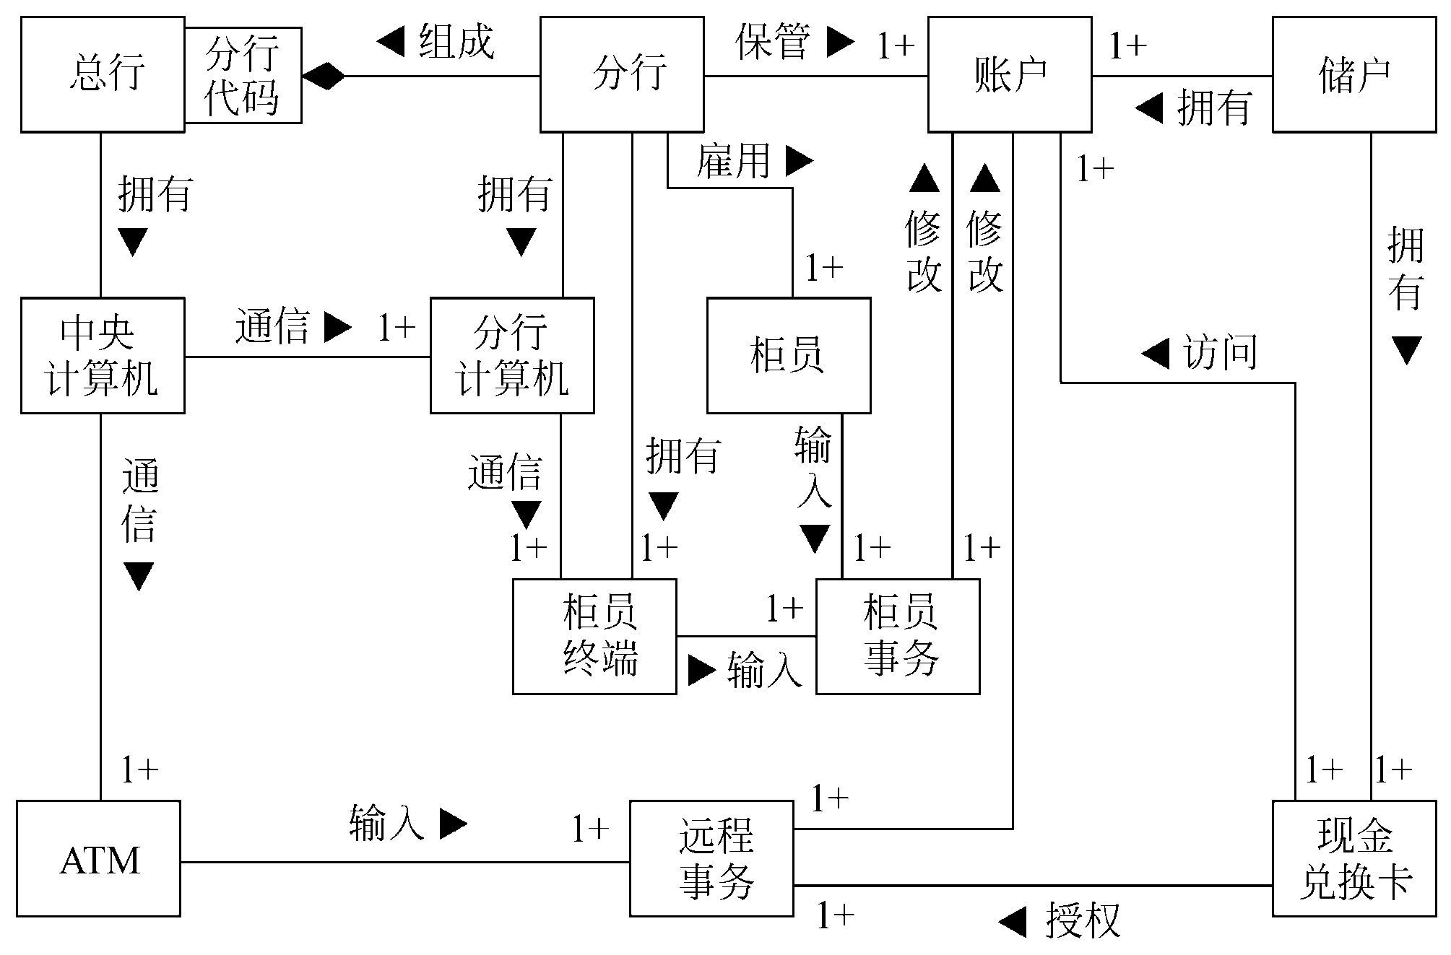
ATM系统初始对象模型

Slide 53

划分主题

Slide 54
确定属性
分析
  在需求陈述中用名词词组表示属性，形容词表示可枚举的具体属性。
  藉助于领域知识和常识
选择
  误把对象当作属性
  误把关联类的属性当作一般对象的属性
  把限定误当成属性(如分行代码)
  误把内部状态当成了属性
  过于细化
  不一致的属性

Slide 55
1+
ATM
柜员终端
柜员事务
远程事务
现有金额
付出金额
1+
1+
1+
1+
1+
1+
▲
通信
▲
通信
▲
输入
修改
▼
▲
拥有
中央计算机
分行计算机
柜员
▲
授权
修改
▼
现有金额
付出金额
通信►
1+
姓名
1+
▲
雇佣
▲
拥有
▲
拥有
发放►
1+
总行
分行
储户
现金兑换卡
分行代码
◄组成
拥有►
1+
总行名
分行名
姓名
地址
密码
1+
帐户
1+
访问
▼
拥有►
余额
限额
类型
保管►
1+

Slide 56
识别继承关系
归纳
  抽象出现有类的共同性质泛化出父类。
演绎
  带有形容词修饰的名词词组往往暗示了一些具体类。但是，在分析阶段应该避免过度细化。

Slide 57
输入站
事务
输入►
1+
类型
日期
金额
1+
1+
ATM
柜员终端
柜员事务
远程事务
现有金额
付出金额
1+
1+
1+
1+
1+
▲
通信
▲
通信
▲
拥有
▲
输入
中央计算机
分行计算机
柜员
▲
启动
现有金额
付出金额
通信►
1+
姓名
1+
▲
雇佣
▲
拥有
▲
拥有
发放►
1+
总行
分行
储户
现金兑换卡
分行代码
◄组成
拥有►
1+
总行名
分行名
姓名
地址
密码
访问
▼
1+
1+
帐户
1+
拥有►
余额
限额
类型
保管►
1+

Slide 58
反复修改
事务
  一个事务包含对账户的若干次更新
  “更新” 有自己的属性（类型、金额等），因此应该把它作为类/对象。
类合并
  “分行”与“分行计算机”
  “总行”和“中央计算机”。
现金兑换卡
  “卡权限”：鉴别储户使用ATM的权限的卡。
  “现金兑换卡”： ATM获得分行代码和卡号等数据的数据载体。
  多张“现金兑换卡”可能对应着相同的“卡权限”

Slide 59
输入站
事务
更新
输入►
1+
日期
1+
类型
金额
1+
1+
ATM
柜员终端
柜员事务
远程事务
现有金额
付出金额
1+
1+
1+
1+
▲
输入
现金兑换卡
分行代码
卡号
1+
柜员
▲
授权
修改
▼
▲
拥有
▲
拥有
雇佣►
1+
姓名
▲标识
发放►
1+
总行
分行
储户
卡权限
分行代码
◄组成
拥有►
1+
总行名
分行名
姓名
地址
密码
权限
1+
帐户
1+
访问
▼
拥有►
余额
限额
类型
保管►
1+

